Slide 1
« Роль общения в развитии личностных качеств ребенка»
Подготовил: воспитатель Новокшанова Л.А.

Slide 2
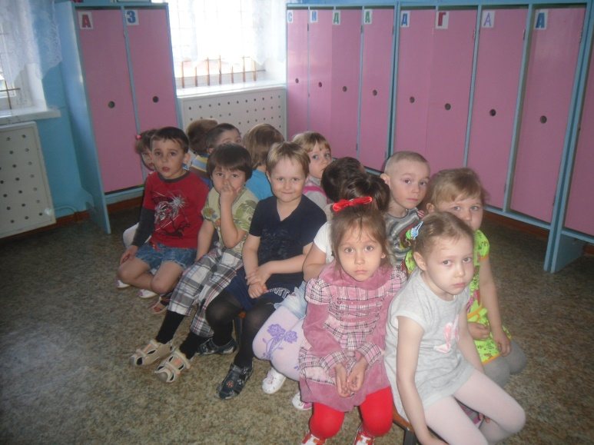
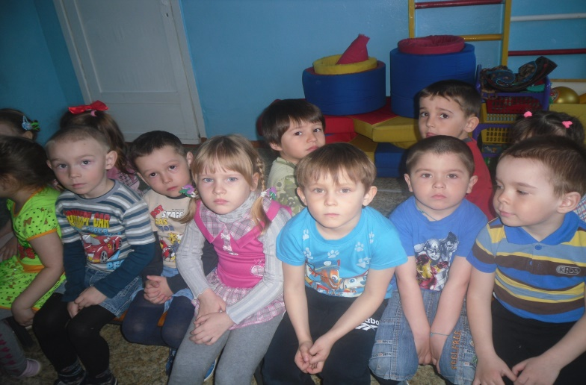
« Нет больше радости в жизни, чем радость человеческого общения»
А. Де Сент-Экзюпери
«Наши дети – это наша старость, плохое воспитание – это наше будущее горе, это наши слезы, это наша вина перед другими людьми, перед страной» А.С. Макаренко

Slide 3
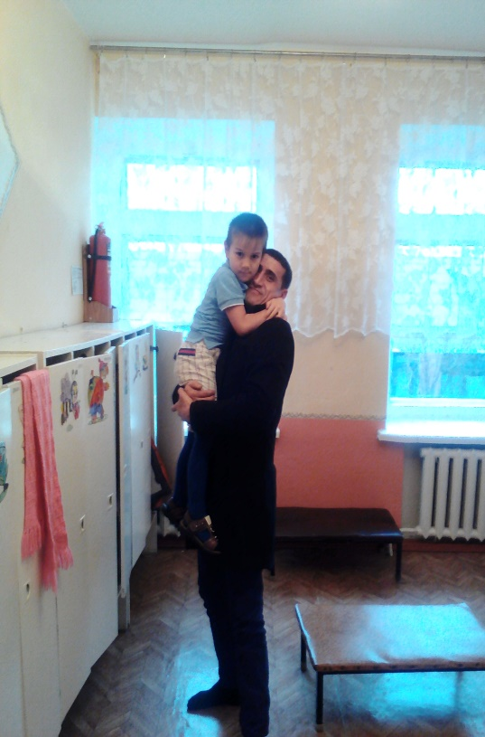
Накопления положительного эмоционального багажа происходит в детстве и зависит от стиля общения, прежде всего – родителей с ребенком.
И для маленького ребёнка его родители – это особенные люди, его дом – это целый огромный мир
Свой ребёнок для каждого родителя уникален. Он не похож на других; и смеётся, и играет он совершенно по-особому.
Чтобы понять окружающий мир и удержаться в нём, ребёнку нужно уметь налаживать контакты с другими людьми, живущими рядом.

Slide 4
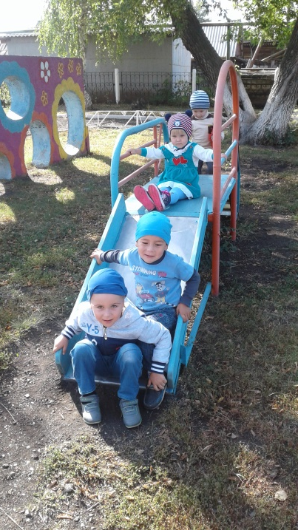
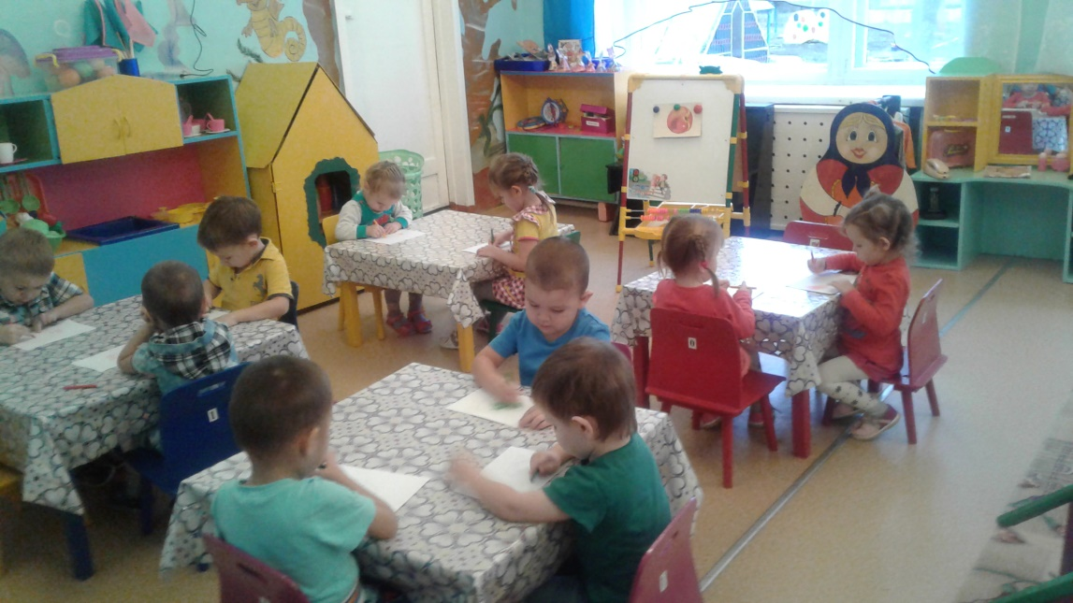
Ответьте на вопросы:
Скажите, пожалуйста, сколько времени в день вы отводите на общение с ребенком?
Известно ли вам от самого ребенка о его успехах?
Как зовут друга (подругу) или детей в группе?
Есть ли проблемы в общении у вашего ребёнка?
Как часто (без причин)общаетесь с ребенком?
Позиции общения?

Slide 5
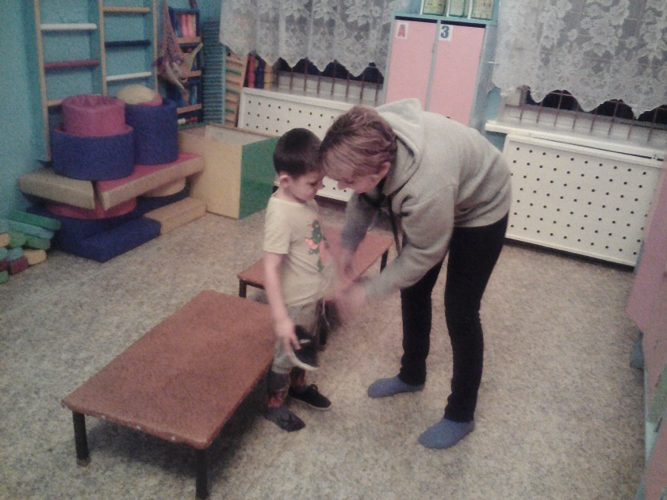
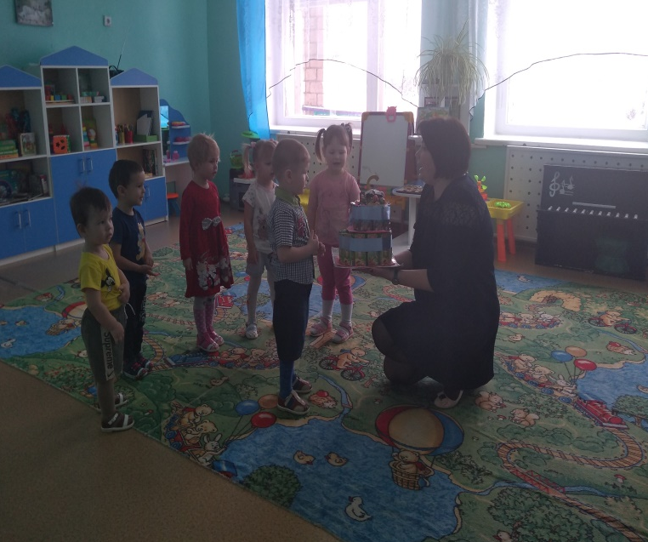
Мы, взрослые, часто думаем только о себе – как мы загружены, как мы устаем, сколько у нас проблем!
А вы задумывались о том, сколько проблем у нашего ребенка? Как он загружен? Не устал ли он?
Ведь ребенку порой приходится справляться с задачами куда более сложными. Так как ни опыта, ни закалки у него нет.
Что же делать в такой ситуации?
Как научиться понимать своего ребенка?

Slide 6
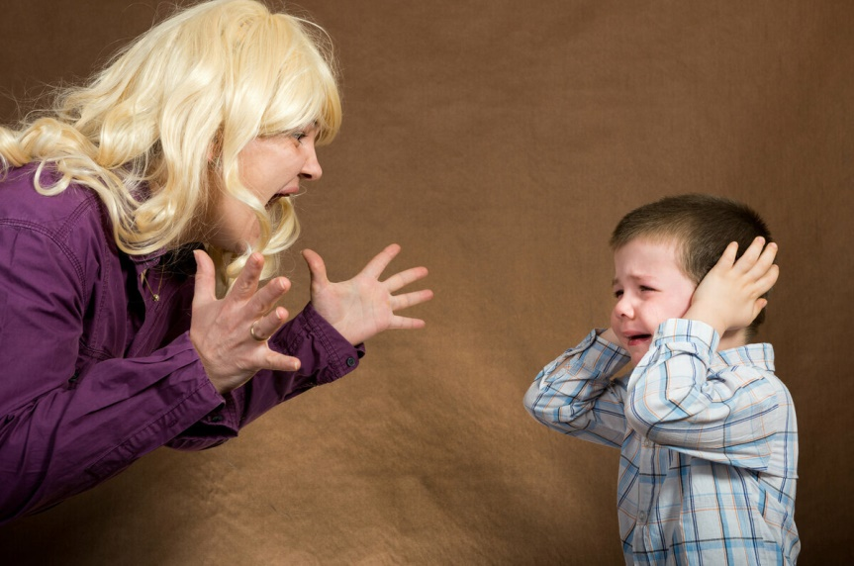
Надо быть критичным к себе.
Прежде чем набрасываться на ребенка десять раз подумаем и зададим себе несколько ?????:
- в чем причина нашего недовольства?
- есть ли вина ребенка в этом?
- что спровоцировало данную ситуацию?
- что мы сделали, чтобы эта ситуация не возникла?
- как мы можем решить это мирным путем?
- не перекладываем ли мы свою вину на другого? И т.д.

Slide 7
Как же быть? Какие выходы имеются?
Беседы , совместная деятельность, чтение детской художественной литературы и пр.
выражения при общении с детьми не следует употреблять | выражения следует употреблять при общении с детьми
Я тысячу раз говорил тебе, что…Сколько раз надо О чем ты только думаешь… Неужели тебе трудно запомнить, что… Ты становишься… Ты такой же, как… Отстань, некогда мне… Почему Лена (Настя, Вася и т. д.) такая, а ты – нет… | Как хорошо, что у меня есть ты. Ты у меня молодец. Я тебя очень люблю. Как ты хорошо это сделал, научи меня. Спасибо тебе, я тебе очень благодарна. Если бы не ты, я бы никогда с этим не справился.

Slide 8
В общении происходит становление личности, формирование важнейших её свойств, нравственной позиции, мировоззрения.
В младшем возрасте закладывается установка на то, как ребенок будет реагировать в различных ситуациях.
Дефицит общения отрицательно сказывается на развитии ребенка - социальная инфантильность личности, ее интересов, неспособность гибко сочетать свою активность с активностью других людей.

Slide 9
Десять заповедей для родителей
1. Не жди, что твой ребенок будет таким, как ты, или таким, как ты хочешь. Помоги ему стать не тобой, а собой.
2. Не требуй от ребенка платы за все, что ты для него сделал. Ты дал ему жизнь – как он может отблагодарить тебя? Он даст жизнь другому, тот — третьему, и это необратимый закон благодарности.
3. Не вымещай на ребенке свои обиды, чтобы в старости не есть горький хлеб, ибо что посеешь, то и пожнёшь.
4. Не относись к его проблемам свысока. Жизнь дана каждому по силам, и будь уверен – ему она тяжела не меньше, чем тебе, а может быть, и больше, поскольку у него нет опыта.
5. Не унижай!

Slide 10
6. Не забывай, что самые важные встречи человека — это его встречи с детьми. Обращай больше внимания на них — мы никогда не можем знать, кого мы встречаем в ребенке.
7. Не мучь себя, если не можешь сделать что-то для своего ребенка. Мучь, если можешь, но не делаешь. Помни: для ребенка сделано недостаточно, если не сделано все.
8. Ребенок — это не тиран, который завладевает всей твоей жизнью, не только плод плоти и крови. Это та драгоценная чаша, которую Жизнь дала тебе на хранение и развитие в нём творческого огня. Это раскрепощенная любовь матери и отца, у которых будет расти не «наш», а «свой» ребенок, в котором есть душа, данная на хранение.
9. Умей любить чужого ребенка. Никогда не делай чужому то, что не хотел бы, чтобы делали твоему.
10. Люби своего ребенка любым — неталантливым, неудачливым, взрослым. Общаясь с ним, радуйся, потому что ребенок — это праздник, который пока с тобой.

